Slide 1
АКТУАЛЬНЫЕ ВОПРОСЫ ВНЕДРЕНИЯ ФООП В ОБЩЕОБРАЗОВАТЕЛЬНЫХ ОРГАНИЗАЦИЯХ Г. ВЛАДИМИРА В 2023-2024 УЧЕБНОМ ГОДУ
МУНИЦИПАЛЬНОЕ АВТОНОМНОЕ ОБРАЗОВАТЕЛЬНОЕ УЧРЕЖДЕНИЕ
Г. ВЛАДИМИРА «ГИМНАЗИЯ №3»
Информационно-методический семинар
29 марта 2023 г.

Slide 2
НОРМАТИВНЫЕ ПРАВОВЫЕ АКТЫ, ОПРЕДЕЛЯЮЩИЕ ТРЕБОВАНИЯ К СОДЕРЖАНИЮ И ОРГАНИЗАЦИИ ДЕЯТЕЛЬНОСТИ ОО
1. Приказ Министерства просвещения РФ от 31.05.2021 № 286 «Об утверждении федерального государственного образовательного стандарта начального общего образования»
2. Приказ Министерства просвещения РФ от 31.05.2021 № 287 «Об утверждении федерального государственного образовательного стандарта основного общего образования»
3. Письма Министерства просвещения РФ:
- от 15.02.2022 № АЗ-113/03 «О направлении методических рекомендаций» - методические рекомендации о введении обновленных ФГОС НОО и ФГОС ООО,
от 08.08.2022 № ТВ-1517/03 «О направлении информации» — ответы на наиболее частые вопросы, возникающие на региональном, муниципальном уровнях и уровне образовательной организации при введении обновленных ФГОС НОО и ООО.

Slide 3
ВВЕДЕНИЕ ФЕДЕРАЛЬНЫХ ОСНОВНЫХ ОБЩЕОБРАЗОВАТЕЛЬНХ ПРОГРАММ
1. Приказы Министерства просвещения Российской Федерации:
от 16.11.2022 № 992 «Об утверждении федеральной образовательной программы начального общего образования»,
от 16.11.2022 № 993 «Об утверждении федеральной образовательной программы основного общего образования»,
от 23.11.2022 № 1014 «Об утверждении федеральной образовательной программы среднего общего образования»
2.Письмо Министерства просвещения РФ от 16 января 2023 г. № 03-68 «О направлении информации» - разъяснения о введении ФООП
2.Письмо Министерства просвещения РФ от 03 марта 2023 г. № 03-327 «О направлении информации» - дополнительные разъяснения о введении ФООП

Slide 4
ЦЕЛЬ Федеральных основных общеобразовательных программ (ФООП) – обеспечение единства образовательного пространства РФ
- Утверждена Федеральная образовательная программа начального общего, основного общего и среднего общего образования (ФОП НОО, ФОП ООО, ФОП СОО)
Вводятся с 1 сентября 2023 г.
Термин «примерные программы» исключен из Федерального закона «Об образовании в Российской Федерации»
ФООП (п.10 ст.2 Федерального закона 273-ФЗ) – учебно-методическая документация: федеральный учебный план, федеральный календарный учебный график, федеральные рабочие программы учебных предметов, федеральная программа воспитания, федеральный календарный план воспитательной работы), определяющая единые для РФ базовый объем и содержание образования и планируемые результаты освоения образовательной программы

Slide 5
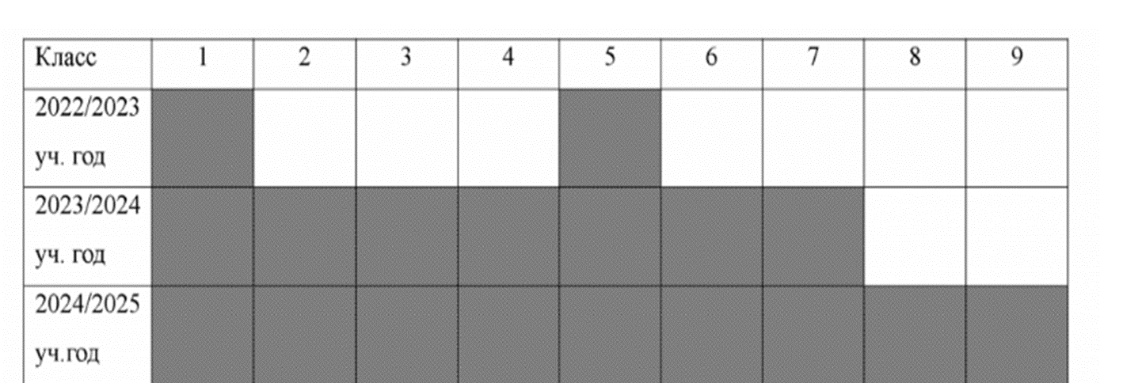
График перехода на новые ФГОС

Slide 6
Согласно ч. 6.3 ст 12 Федерального закона № 273-ФЗ ОО в обязательном порядке используют федеральные рабочие программы по предметам: «Русский язык», «Литература», «История», «Обществознание», «География» и «Основы безопасности жизнедеятельности» (основное общее и среднее общее образование)
При этом федеральные рабочие программы по остальным учебным предметам могут использоваться как в неизменном виде, так и в качестве основы для самостоятельной разработки рабочих программ педагогами, но содержание и планируемые результаты должны быть не ниже ФООП
«Родной язык», «Родная литература» включаются в учебный план в случае поступления заявлений от родителей и при наличии в ОО необходимых условий

Slide 7
ОСОБЕННОСТИ СОДЕРЖАТЕЛЬНОГО РАЗДЕЛА
В настоящее время включает федеральные рабочие программы предметов : «Русский язык», «Литература», «Обществознание», «История», «География», «Основы безопасности жизнедеятельности» - ООО и СОО
Остальные предметы - до 1 июня 2023 г.
В ФОП ООО предусмотрена возможность изучения учебных предметов («Математика», «Информатика», «Физика», «Химия», «Биология») на углубленном уровне за счет добавления учебных часов из части федерального учебного плана, формируемого участниками образовательных отношений

Slide 8
Введение ФООП является обязательным с 1 сентября 2023 г. для обучающихся всех классов с 1 по 11
В 2023/2024 уч. г. учебный план может соответствовать ФГОС старым, но рабочие программы должны соответствовать новым ФОП
ОО вправе непосредственно применять при реализации соответствующих ООП федеральные основные общеобразовательные программы и не разрабатывать иную учебно-методическую документацию

Slide 9
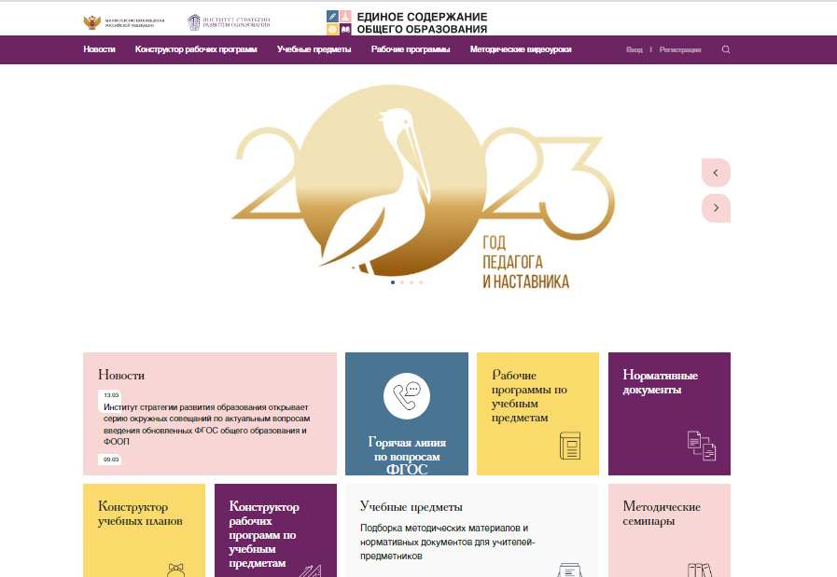
Где брать рабочие программы?
Единое содержание общего образования
https://edsoo.ru/

Slide 10
Обеспечение учебниками
Приказ Министерства Просвещения России от 21 сентября 2022 г. № 858 «Об утверждении федерального перечня учебников, допущенных к использованию при реализации имеющих государственную аккредитацию образовательных программ начального общего, основного общего, среднего общего образования организациями, осуществляющими образовательную деятельность и установления предельного срока использования исключенных учебников»
В качестве дополнительных пособий могут использоваться учебные пособия организаций, включенных в Перечень, утвержденный приказом Минобрнауки России от 9 июня 2016 г. № 699

Slide 11
Учебники ФГОС на 2023-2024 учебный год (Федеральный перечень учебников. Приказ Министерства просвещения от 21.09.2022)
Литература | Литература, 5 класс. Учебник в 2-х частях | Коровина В.Я. Журавлёва В.П. Коровин В.И. | Издание 14е переработанное | АО «Издательство «Просвещение»
Литература | Литература, 10 класс. Учебник в 2-х частях | Лебедев Ю.В. |  | АО «Издательство «Просвещение»
Литература | Литература, 6-9 классы | Г.В. Москвин, Н.Н. Пуряева, Е.Л. Ерохина |  | АО «Вентана-Граф»
Русский язык | Русский язык, 5 класс. Учебник в 2х частях | Ладыженская Т.А. Баранов М.Т. Тростенцова Л.А. | Издание 15е переработанное | АО «Издательство «Просвещение»
Русский язык | Русский язык, 7 класс. Учебник в 2х частях | Рыбченкова Л.М. Александрова О.И. Загоровская Л.И. |  | АО «Издательство «Просвещение»
Русский язык | Русский язык, 10-11 класс. Учебник в 2х частях | Рыбченкова Л.М. Александрова О.И. Нарушевич А.Г. |  | АО «Издательство «Просвещение»

Slide 12
Для реализации модуля «Введение в Новейшую историю России» в учебном курсе «История России» количество часов на изучение учебного предмета «История» в 9 классе рекомендуется увеличить на 14 учебных часов.
При переходе на ФООП не в первый год изучения учебного предмета на соответствующем уровне общего образования необходимо предусмотреть особый порядок учебного планирования (переходный период).

Slide 13
Учебный план
При разработке учебного плана на уровне основного и среднего общего образования образовательная организация вправе предусмотреть перераспределение времени, предусмотренного в федеральном учебном плане на изучение учебных предметов, по которым не проводится государственная итоговая аттестация, в пользу изучения иных учебных предметов. Содержание и планируемые результаты разработанных образовательными организациями образовательных программ должны быть не ниже соответствующих содержания и планируемых результатов ФООП.
ФООП предусматривают возможность и механизмы разработки индивидуальных программ и учебных планов (в том числе индивидуальные траектории обучения, программы ускоренного обучения и др.) для обучения детей с особыми способностями, потребностями и интересами с учетом мнения родителей (законных представителей) несовершеннолетних обучающихся.

Slide 14
4. Приказ Министерства просвещения Российской Федерации от 12 августа 2022 г. № 732 «О внесении изменений в федеральный государственный образовательный стандарт среднего общего образования, утвержденный приказом Министерства образования и науки Российской Федерации от 17 мая 2012 г. № 413»
введение обновленных ФГОС среднего общего образования
с 1 сентября 2023 г. в 10 классах
5. Письмо Министерства просвещения РФ от 17 ноября 2022 г. № 03-1889 «О направлении информации» - информационно-разъяснительное письмо об основных изменениях, внесенных в ФГОС СОО, и организации работы по его введению

Slide 15
ПЛАНИРУЕМЫЕ РЕЗУЛЬТАТЫ
Конкретизация результатов освоения ООП СОО : личностных, метапредметных, предметных
Личностные результаты сгруппированы по направлениям воспитания:
гражданское;
патриотическое;
духовно-нравственное;
эстетическое;
физическое;
трудовое;
экологическое;
ценность научного познания.

Slide 16
Метапредметные результаты сгруппированы по 3 направлениям
овладение универсальными учебными познавательными действиями – базовые логические, базовые исследовательские, работа с информацией;
овладение универсальными учебными коммуникативными действиями – общение, совместная деятельность;
овладение универсальными учебными регулятивными действиями – самоорганизация, самоконтроль, эмоциональный интеллект, принятие себя и других людей.
Для каждого УУД определены критерии сформированности, отдельно выделен «Эмоциональный интеллект».

Slide 17
Предметные результаты
Предусмотрены конкретные требования к предметным результатам по каждому учебному предмету
Для 10 учебных дисциплин: «Литература», «Иностранный язык», «Математика», «Информатика», «История», «География», «Обществознание», «Физика», «Химия» и «Биология» - установлены требования к предметным результатам для базового и углубленного уровня.

Slide 18
Общий объем аудиторной работы обучающихся 10-11 классов
Максимально допустимая аудиторная нагрузка обучающихся за два учебных года среднего общего образования не может быть более 2516 академических часов (на 74 часа меньше по сравнению с предыдущей редакцией ФГОС СОО)

Slide 19
Определение количества/списка изучаемых учебных предметов
В соответствии с обновленным ФГОС СОО учебный план обучения должен содержать не менее 13 учебных предметов (русский язык, литература, иностранный язык, математика, информатика, история, география, обществознание, физика, химия, биология, физическая культура и основы безопасности жизнедеятельности) и предусматривать изучение не менее 2 учебных предметов на углубленном уровне в соответствии с выбранным профилем обучения. Предусмотрены часы на Индивидуальный проект (10 класс).
"Второй иностранный язык", "Родной язык", "Родная литература" могут быть включены в учебный план в случае поступления соответствующих заявлений от обучающихся.

Slide 20
Определение количества/списка изучаемых учебных предметов
Содержание учебного предмета "Астрономия" вошло в полном объеме в содержание учебного предмета "Физика", также сохранены и требования к предметным результатам. Содержание учебных предметов "Естествознание" и "Экология" сквозной содержательной линией включено в такие учебные предметы как "Биология", "Химия", "Физика", усиливая содержание этих предметов.
Содержание таких предметов как "Право" и "Экономика" интегрировано в предмет "Обществознание" базового и углубленного уровня.
Содержание обозначенных во ФГОС СОО учебных предметов будет проверяться в рамках оценочных процедур.

Slide 21
6. История (Б, У)
7. Обществознание (Б, У)
8. География (Б, У)
9. Физика (Б, У)
10. Химия (Б, У)
11. Биология (Б, У)
12. Физическая культура
13. Основы безопасности жизнедеятельности
- РОССИЯ В МИРЕ
- ЭКОНОМИКА
- ПРАВО
4
- АСТРОНОМИЯ
- ЕСТЕСТВОЗНАНИЕ
- ЭКОЛОГИЯ
курсы «Алгебра и начала математического анализа», «Геометрия», «Вероятность и статистика»

Slide 22
Определение количества/списка изучаемых учебных предметов
Таким образом, в обновленном ФГОС СОО сохранены объем и содержание всех учебных предметов предыдущей редакции ФГОС СОО. Более того, в рамках части, формируемой участниками образовательных отношений, образовательная организация вправе включить в учебные планы дополнительные учебные предметы, курсы по выбору обучающихся в соответствии со спецификой профиля и возможностями общеобразовательной организации.

Slide 23
ПРОГРАММА КОРРЕКЦИОННОЙ РАБОТЫ
Уточнены требования к программе коррекционной работы (корректировка недостатков физического и психологического развития, помощь в освоении программы)
Предусмотрено комплексное индивидуально ориентированное психолого-медико-педагогическое сопровождение старшеклассников, которым нужна помощь в освоении ООП по рекомендациям ПМПК.
Изложены требования к структуре программы коррекционной работы:
1. Цели и задачи коррекционной работы с обучающимися при получении среднего общего образования.
2. Перечень и содержание индивидуально ориентированных направлений работы.
3. Система комплексного психолого-медико-социального сопровождения и поддержки учеников с ОВЗ: комплексное обследование, мониторинг динамики развития, успешности освоения ООП СОО.
4. Общая целевая и единая стратегическая направленность работы
5. Планируемые результаты коррекционной работы.

Slide 24
Федеральные учебные планы
В ФОП НОО представлены пять вариантов федерального учебного плана с учетом режима работы школы, языка обучения, возможности изучения родного языка/родной литературы.
В ФОП ООО представлены шесть вариантов федерального учебного плана. Предлагаются варианты для 5-ти и 6-ти дневной учебной недели, с учетом изучения второго иностранного языка, родного языка/родной литературы.
ФОП СОО включает 19 вариантов федерального учебного плана. Для каждого из профилей обучения предлагается от двух до семи вариантов учебного плана с учетом соблюдения требований ФГОС среднего общего образования: включение 13 обязательных учебных предметов и изучение не менее 2 учебных предметов на углубленном уровне.
В интересах обучающихся и их родителей в учебный план СОО может быть включено изучение 3 и более учебных предметов на углубленном уровне. При этом образовательная организация самостоятельно распределяет количество часов, отводимых на изучение учебных предметов.

Slide 25
Федеральные учебные планы
Все профили обучения (в том числе универсальный профиль) предусматривают обязательное изучение предметов на углубленном уровне. При этом в случае с универсальным профилем обучения комбинация учебных предметов, выбранных для углубленного изучения может быть индивидуальной (по выбору участников образовательных отношений). Например, для изучения на углубленном уровне могут быть выбрана такая комбинация учебных предметов – «Математика» и «Иностранный язык» или любые другие сочетания учебных предметов.
Профильное/ углубленное изучение предметов реализуется за счет комбинации урочной и внеурочной деятельности.
На предмет Физическая культура во всех классах отводится 2 учебных часа. Третий час рекомендуется реализовывать за счет часов внеурочной деятельности или за счет посещения обучающимися спортивных секций.

Slide 26
Федеральные учебные планы
Учебные планы могут быть разными в отношении различных классов одной параллели.
Учитывается специфика наименования образовательной организации (лицей, гимназия, школа с углублённым изучением отдельных предметов)
Внеурочная деятельность – обязательная составная часть учебного плана, на неё приходится до 4 часов учебной нагрузки еженедельно (необходимо перераспределение по годам обучения: например, в период адаптации (1, 5, 10 классы больше часов, чем в других классах).

Slide 27
Федеральный календарный учебный график
Устанавливается начало и окончание учебного года (20 мая), продолжительность учебных четвертей и каникул, продолжительность уроков, перемен и распределение образовательной недельной нагрузки.
При этом на основании статей 12 и 28 Федерального закона образовательная организация вправе самостоятельно разработать календарный учебный график (с учетом ограничений федерального).
Образовательная организация может использовать организацию учебного года по триместрам.

Slide 28
Решение:
Изучить:
. Приказы Министерства просвещения Российской Федерации:
от 16.11.2022 № 992 «Об утверждении федеральной образовательной программы начального общего образования»,
от 16.11.2022 № 993 «Об утверждении федеральной образовательной программы основного общего образования»,
от 23.11.2022 № 1014 «Об утверждении федеральной образовательной программы среднего общего образования»
Приказ Министерства Просвещения России от 21 сентября 2022 г. № 858 «Об утверждении федерального перечня учебников, допущенных к использованию при реализации имеющих государственную аккредитацию образовательных программ начального общего, основного общего, среднего общего образования организациями, осуществляющими образовательную деятельность и установления предельного срока использования исключенных учебников»

Slide 29
Решение:
Методическим объединениям разработать
особый порядок учебного планирования при переходе на ФООП не в первый год изучения учебного предмета на соответствующем уровне общего образования.
Создать рабочую группу по обеспечению перехода на обновленные ФГОС НОО, ООО, СОО.
провести мониторинг образовательных потребностей (запросов) обучающихся и родителей (законных представителей) для проектирования учебного плана в части выбора профиля, а также части, формируемой участниками образовательных отношений, и планов внеурочной деятельности

Slide 30
СПАСИБО ЗА ВНИМАНИЕ!

